Slide 1
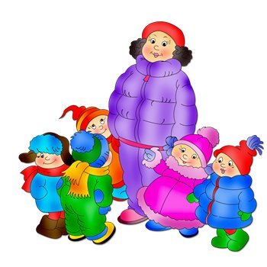
Муниципальное бюджетное дошкольное образовательное учреждение «Центр развития ребенка – детский сад № 27 «Родничок»
Особенности взаимодействия
с семьями воспитанников
Разработала: старший воспитатель Федорова Н.А.

Slide 2
В семье ребенок получает первые практические навыки применения этих представлений во взаимоотношения с другими людьми, усваивает нормы, которые регулируют поведение в различных ситуациях повседневного общения. В процессе семейного воспитания у детей вырабатываются привычки поведения и критерии оценки добра и зла, допустимого и порицаемого, справедливого и несправедливого.
В соответствии с Законом РФ «Об образовании» родители являются не только равноправными, но и равноответственными участниками образовательного процесса.

Slide 3
В соответствии с Федеральными государственным образовательным стандартом дошкольного образования (ФГОС ДО) одним из компонентов в структуре образовательного процесса дошкольного учреждения является взаимодействие с семьями воспитанников, активное вовлечение их в образовательный процесс.

Slide 4
Формы взаимодействия с родителями:
Информационно-просветительские: буклеты, памятки, брошюры, тематические консультации, папки передвижки – формируются по тематическому принципу, информационный стенд, сайт учреждения, доска объявлений.

Slide 5
Традиционные: индивидуальные беседы с родителями, день открытых дверей, посещение семьи воспитанника.
Интерактивные: дискуссионный круглый стол, викторина, КВН, акции, тренинги, мастер-класс, презентация детского сада или группы, совместные и индивидуальные проекты.

Slide 6
Творческо-продуктивные: творческая мастерская, выставки детских и совместных работ, изготовление нетрадиционного оборудования при организации развивающей среды, утренники, совместные праздники, соревнования, досуги, организация развивающей среды, родители в роли персонажей на праздниках, экскурсии.

Slide 7
Обратная связь: анкетирование, экспресс-опрос, почта группы, сочинение о семье, видеопросмотры проведенных мероприятий, беседа, наблюдение, книга отзывов.
Развивающие общественное управление: родительский комитет, участие родителей в педагогических советах.

Slide 8
Информационный стенд для родителей в группе
*Правила для родителей
*Режим дня
*Расписание занятий на год
*Годовые задачи
*«Рады с вами сотрудничать» (воспитатели, заведующая, старший воспитатель, медики, муз. руков., инстр. по ф/к, учитель-дефектолог, учитель-логопед)
*Характеристика возрастных психологических особенностей воспитанников данной группы
* Консультативный материал:
Педагогический.
Медицинский.
Учителя-дефектолога
Учителя – логопеда.
( 1 раз в две недели материал меняется)
* Тема недели (еженедельно, согласно тематическому плану)

Slide 9
Рекомендации по закреплению темы недели:
1. Тема недели оформляется в приемной, отдельно от информационного стенда (папка-раскладушка, кармашки). Заполняется в печатном или рукописном виде.
2. Указывается дата темы недели, например: 15 апреля – 19 апреля 2013 г.
3. Обозначается название темы недели: «Животный мир водоемов».
4. Указывается: «Что мы знаем»; «Что хотим узнать»; «Где или как узнать» по данной теме недели.

Slide 10
Педагоги родителям рекомендуют для закрепления темы недели (кармашек, папка-раскладушка):
ходить на экскурсии;
во время прогулки беседовать с ребенком, наблюдать;
собирать природный материал;
сделать с ребенком поделку;
составить рассказ, сказку;
нарисовать с ребенком картину;
собрать информацию по теме;
чтение книг, отгадывание загадок;
организовать театрализованное представление;
оформить альбом, стенгазету, фотогазету, презентация и т.д.
Созданные вместе с ребенком поделки, рисунки, газеты, составленные рассказы они могут принести в детский сад и оформить персональную выставку.

Slide 11
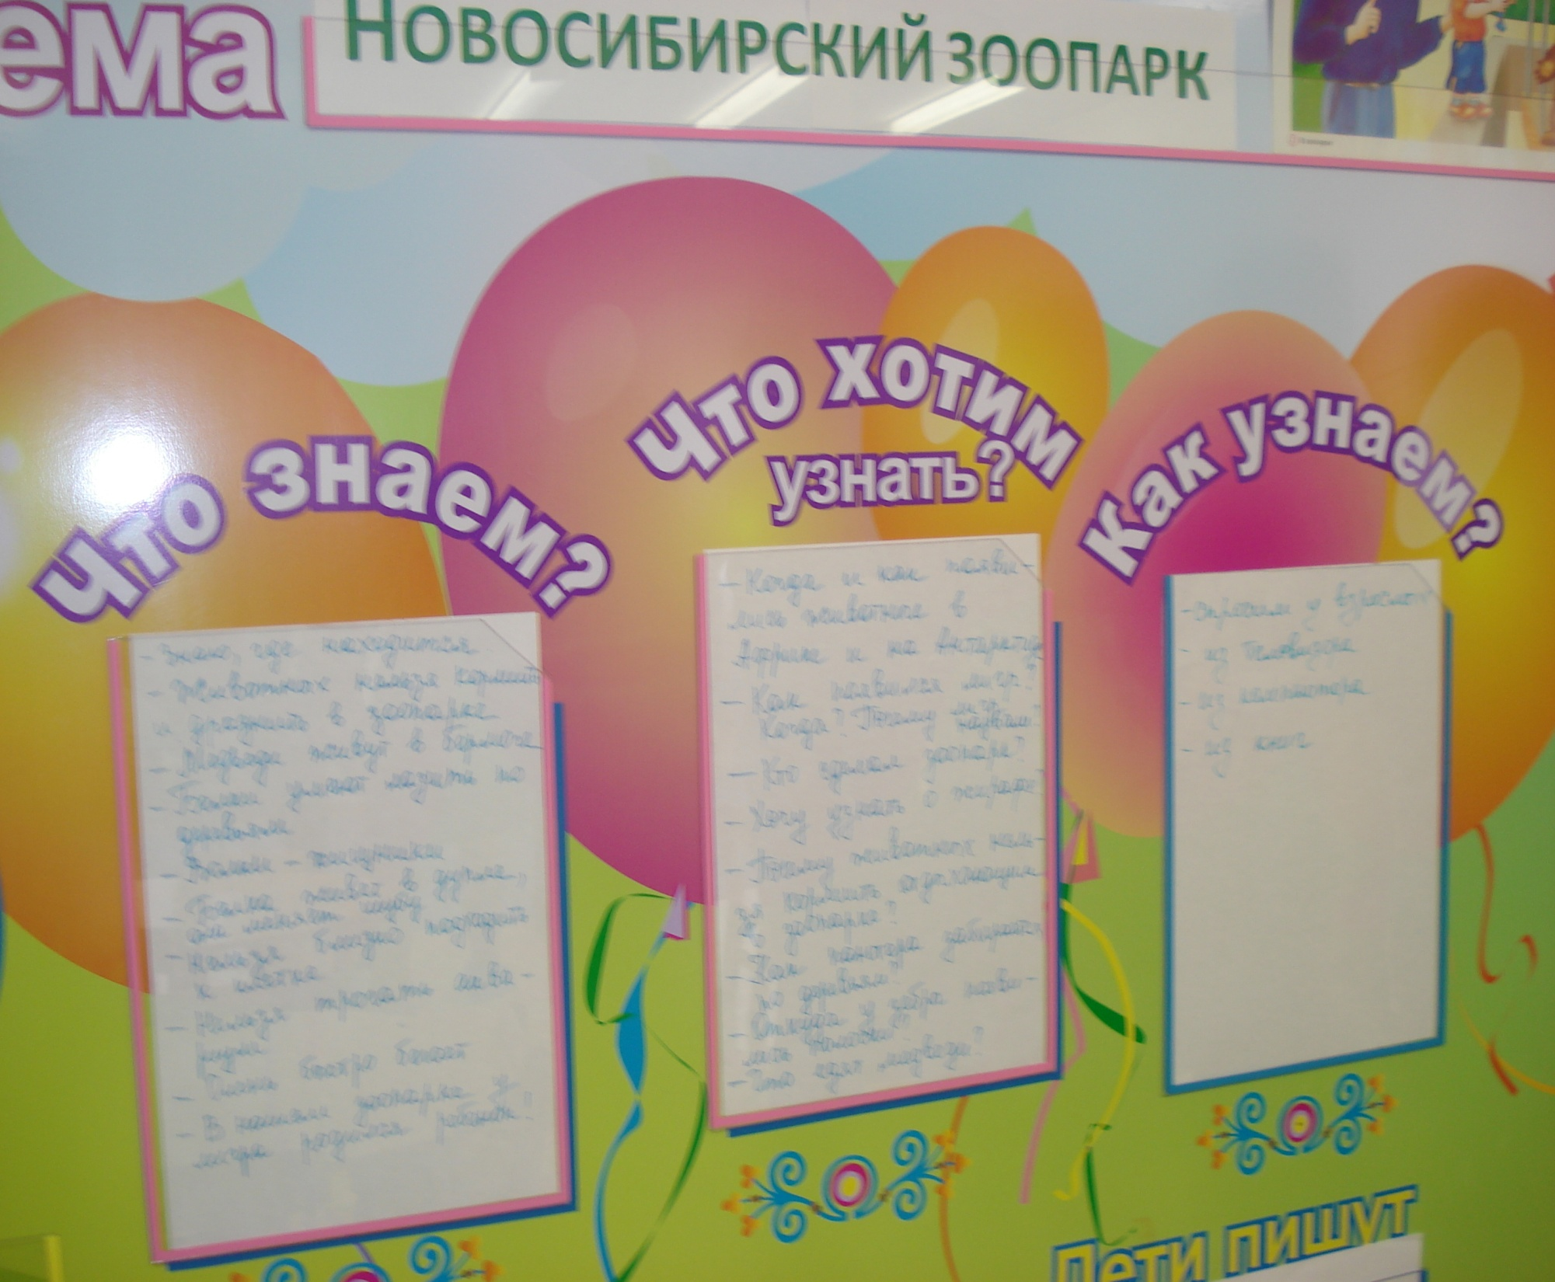

Slide 12
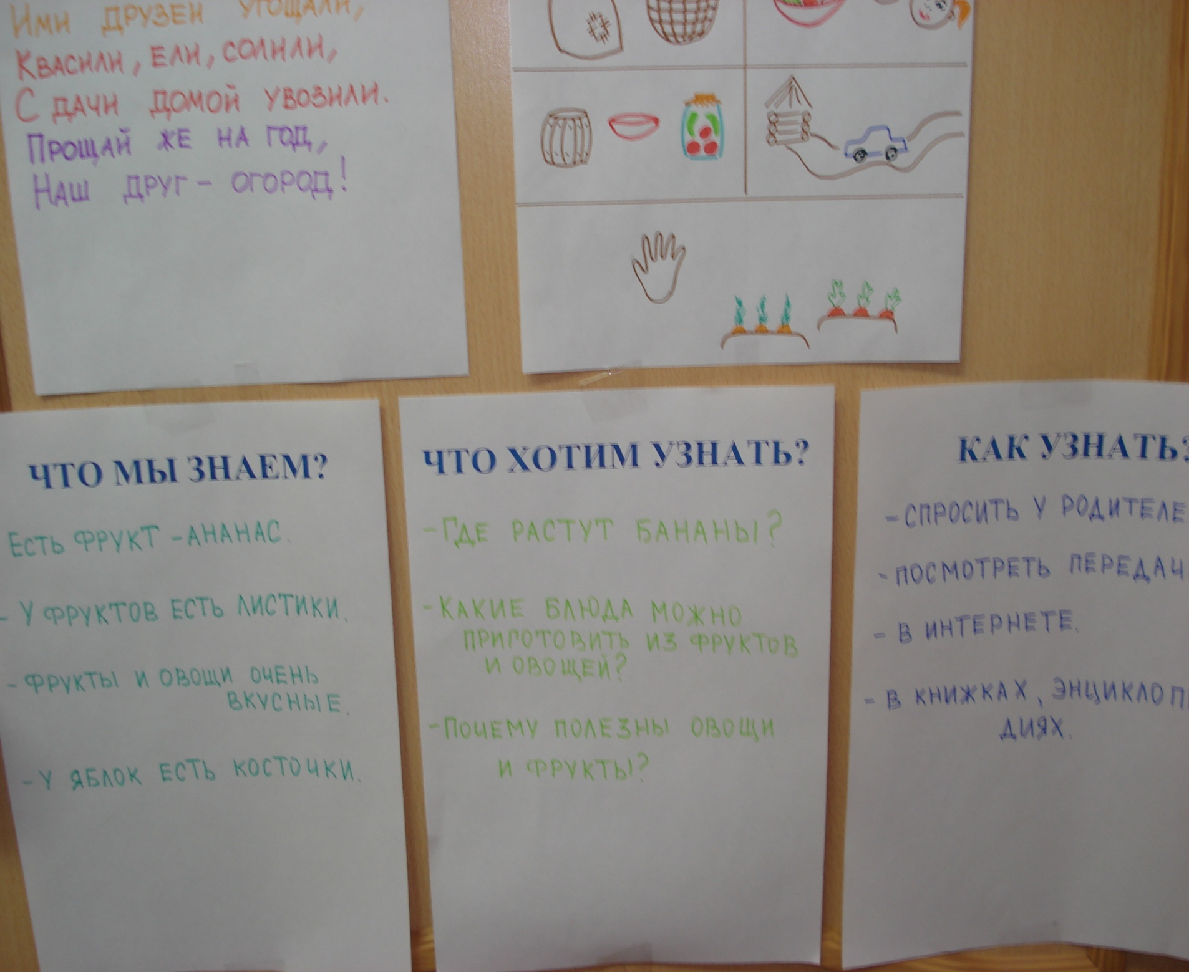

Slide 13
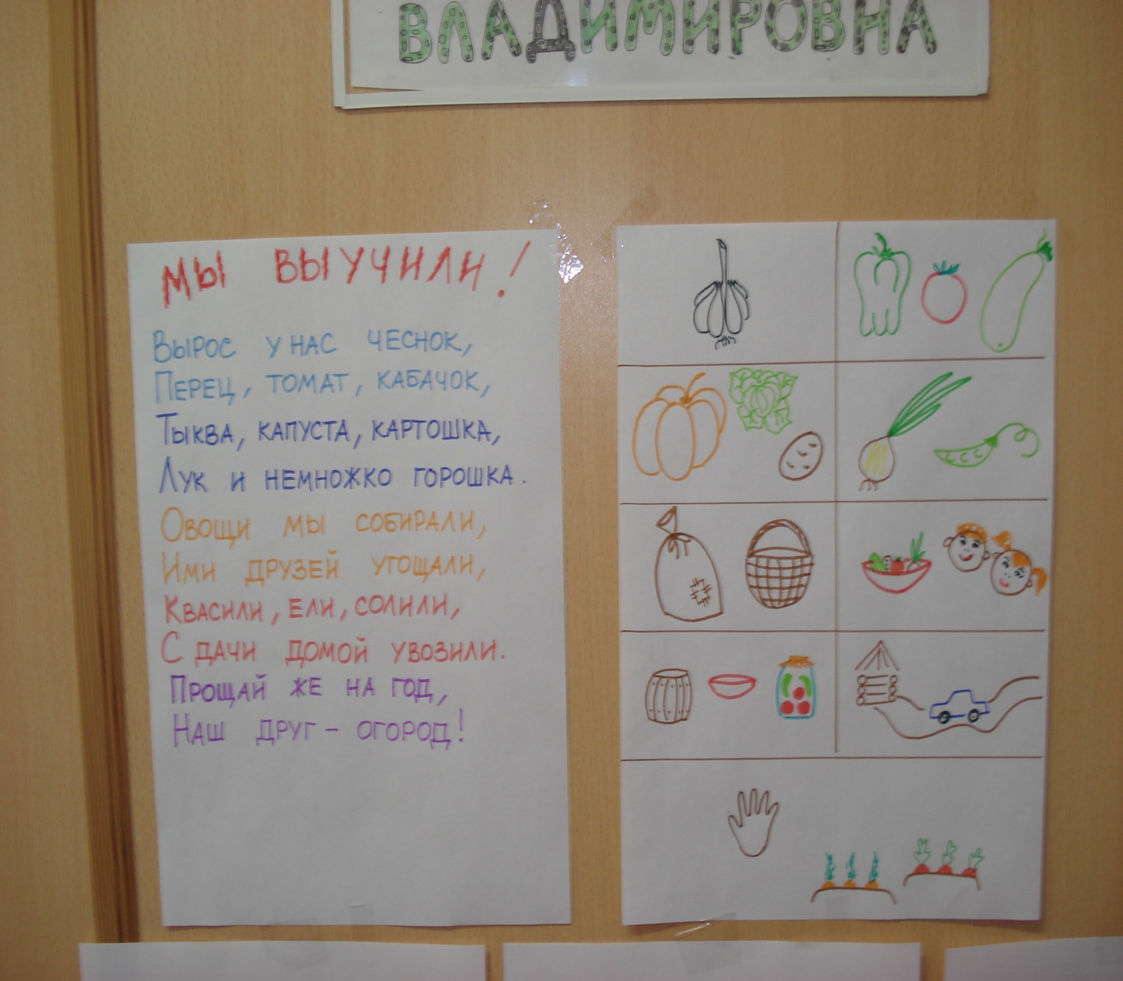

Slide 14
Спасибо за внимание

